Slide 1
СОВЕРШЕНСТВОВАНИЕ МЕТРОЛОГИЧЕСКОЕ ОБЕСПЕЧЕНИЕ ГЕОФИЗИЧЕСКИХ ИССЛЕДОВАНИЙ СКВАЖИН
Соловьев В.Г.
Москва, 2019

Slide 2
ОСНОВНЫЕ СЕРВИСНЫЕ ОРГАНИЗАЦИИ
- Федеральное государственное бюджетное учреждение науки Геофизический центр Российской академии наук (ГЦ РАН) (Москва)
- ООО «Башнефть-ПЕТРОТЕСТ»
- ООО «Газпром недра» (Москва)
- ТНГ-Групп (г. Бугульма),
- ПАО НПП ВНИИГИС ( Октябрьский),
- АО НПФ "Геофизика» ( Уфа)
- ООО «Нефтегазгеофизика» (Тверь)
- ООО ЦМИ «Урал-Гео»(Уфа)
- ООО «Нефтьсервисхолдинг»(Пермь)
- ООО «ПИТЦ «Геофизика»(Пермь).
Организации имеют сертификат соответствия Системы сертификации геофизической продукции, выданный Евро-азиатским геофизическим обществом и аттестаты добровольной аккредитации на право проведения калибровочных работ.

Slide 3
НОРМАТИВНО-ПРАВОВЫЕ ДОКУМЕНТЫ
Совместный приказ Министерства топлива и энергетики России и Министерства природных ресурсов России от 28 декабря 1999 года N 445/323 «Правила геофизических исследований и работ в нефтяных и газовых скважинах» п. 27.3. Геофизические исследования и работы в нефтяных и газовых скважинах, материалы которых используются для государственного учета запасов углеводородного сырья в недрах, достоверного учета извлекаемых и оставляемых в недрах запасов при разработке месторождений, обеспечения безопасного ведения работ, связанных с пользованием недрами, подлежат государственному метрологическому контролю и надзору Приказ Минэнерго России от 7 мая 2001 г. N 134 РД 153-39.0-072-01 Техническая инструкция по проведению геофизических исследований и работ приборами на кабеле в нефтяных и газовых скважинах раздел 6 «Общие требования к технологиям геофизических исследований и работ» содержит требования к калибровке скважинных приборов. Приказ Минприроды Российской Федерации от 14 июня 2016 г. N 356 Об утверждении правил разработки месторождений углеводородного сырья Отсутствует требование о метрологической экспертизе проектов разработки, что не соответствует ФЗ 102 ст.14.
ГОСТ Р 8.645-2008 «ГСИ Метрологическое обеспечение работ по геологическому изучению, использованию и охране недр в Российской Федерации»

Slide 4
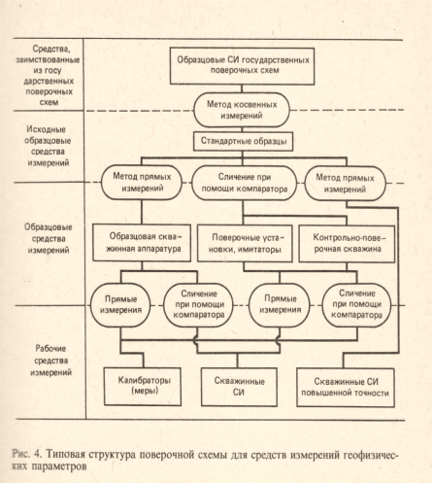
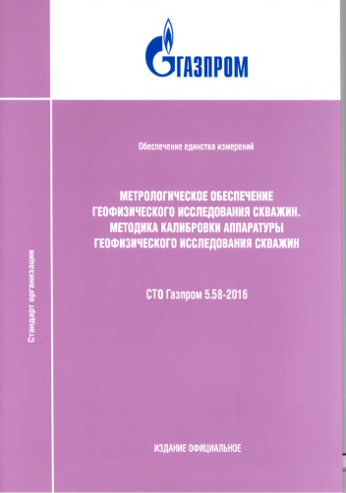
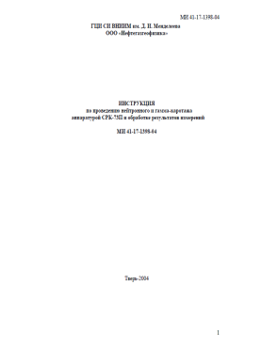
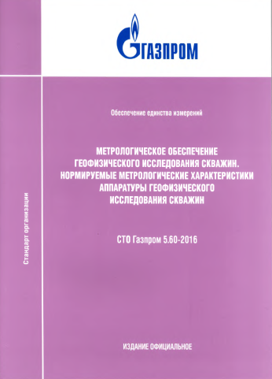
Передача единиц физических величин осуществляется
по устаревшим локальным поверочным схемам.
В геофизических исследования используется
более 100000 средств измерений.
Компании-изготовители средств измерений в составе документов предоставляют инструкции, методики измерений и первичной обработки данных
Компании в целях обеспечения метрологической прослеживаемости и точности измерений при оказании услуг руководствуются ведомственными документами

Slide 5
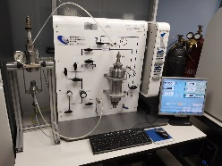
ПРОСЛЕЖИВАЕМОСТЬ
Радиация и ионизирующие излучения
ГЭТ 6-2016 ГПЭ единиц активности радионуклидов
ГЭТ 10-81 ГПЭ единиц потока и плотности потока нейтронов
Измерение плоского угла – наклон и азимутальная ориентация скважины
- ГЭТ 22-2014 единиц измерений плоского угла»
Измерение параметров сейсмоколебаний
-ГЭТ159-2011 единиц измерений длины, скорости, ускорения и плоского угла для сейсмометрии
Механические измерения
ГЭТ 149-2011 ГПСЭ единицы крутящего момента сил
РЭ 1 разряда единицы крутящего момента сил до 300 кНм
ГЭТ 32-2011 ГПЭ единицы силы
ГЭТ 190-2011 ГПСЭ единицы ускорения для гравиметрии
ГЭТ 23-2010 ГПЭ единицы давления-паскаля
Эталонная установка, реализующая метод стационарной фильтрации и метод гелиевой пикнометрии в пластовых условиях, входящей в состав ГЭТ 210
.

Slide 6
ПЕРЕЧЕНЬ ВЫПУСКАЕМЫХ ГСО С ПОМОЩЬЮ ОБОРУДОВАНИЯ ВХОДЯЩЕГО В ГЭТ 210
СО пористости и газопроницаемости (6 типов): макропористые (D>50 нм)
ГСО 10583-2015 нержавеющая сталь (П=5 %; 10 %; 20%; 30 %; 50 %; ΔП=±0,05%)
ГСО 10799-2016 Al₂O₃ (k=(0,1-5000)·10⁻³ мкм², δ=±3 %)
ГСО 11116-2018/ГСО 11119-2018 Al₂O₃ (П=(3-50) %; ΔП=±(0,3-0,4) %)
СО для газоадсорбционного метода (7 типов): непористые (D~0 нм), микропористые (0,4< D<2 нм), мезопористые (2<D<50 нм)
ГСО 10449-2014 Al₂O₃ (S=202 м²/г; V=0,635 см³/г; Dср=12,57 нм; А(N₂)=2-18 моль/кг; δ=±(2-3) %)
ГСО 10735-2015 С (S=39,3м²/г; V=0,162 см³/г; Dср= 16,4 нм; А(N₂)=0,1-5,5 моль/кг δ=±(2-3) %)
ГСО 11131-2018 SiO₂ (S=299,0 м²/г; V=1,086 см³/г; Dср= 14,55 нм; А(N₂)=2-35 моль/кг δ=±(2-3) %)
ГСО 11154-2018 SiO₂ (S=778,2 м²/г; V=0,513 см³/г; Dср= 2,64 нм; А(N₂)=3-20 моль/кг δ=±(2-3) %)
ГСО 11155-2018 SiO₂ (S=498,3 м²/г; V=0,746 см³/г; Dср= 5,99 нм; А(N₂)=2-25 моль/кг δ=±(2-3) %)
ГСО 10734-2015 Zeolite (S=804 м²/г; V=0,2918 см³/г; Dпр= 0,639 нм; А(Ar)=0,003-10 моль/кг δ=±(2-3) %)
ГСО 10900-2017 SiO₂ (S=0,815 м²/г δ=±3 %).
СО для ртутной порометрии (3 типа): мезопористые (2<D<50 нм), макропористые (D>50 нм)
СО пористости гранул нанопористого Al₂O₃ (V=623 мм³/г; Dm=13,75 нм; D=14,23 нм; δ=±(2-3) %)
СО пористости пористости мембраны на основе Al₂O₃ (V=221 мм³/г; Dm=8407 нм; D=8729 нм; δ=±(2-5) %)
СО пористости пористости мембраны на основе оксида Al₂O₃ (V=197,7 мм³/г; Dm=57985 нм; D=56368 нм; δ=±(2-4) %)

Slide 7
ПРЕДЛОЖЕНИЯ
Предложить Минэнерго России и Минприроды России создать межведомственную рабочую группу с привлечением представителей ведущих сервисных компаний, предприятий, выпускающих геофизическую аппаратуру и средства измерений, «Евро-азиатского геофизического общества», Росстандарта с целью разработки предложений по перечню нормативно правовых и нормативных документов в части метрологического обеспечения геофизических измерений, требующих актуализации.
2. Рекомендовать сервисным компаниям, работающим в области метрологического
обеспечения геофизических исследований и работ в нефтегазовой отрасли, во
взаимодействии с ФГУП «ВНИИМ» и другими метрологическими институтами
Росстандарта привести систему метрологического обеспечения измерений Компаний в
соответствие с требованиями ФЗ «О техническом регулировании от 27.12.2002 №184-ФЗ
(последняя редакция), ФЗ « Об обеспечении единства измерений» от 26.06.08 №102-ФЗ
(последняя редакция), ФЗ «Об аккредитации в национальной системе аккредитации» от
28.12.2013 ФЗ-412
Предложить Минприроды России создать рабочую группу в целях разработки Политики в области государственного контроля и надзора при геофизических исследованиях и работах в нефтяных и газовых скважинах

